Slide 1
数据库新技术 Spring 2020
柏文阳 杨育彬
南京大学计算机科学与技术系

Slide 2
课程概况
课程名称：数据库新技术
课程内容：
高级事务处理技术
并行数据仓库技术
课程要求：
考勤(15%)：不迟到早退，可以请假，但需要提交请假条并经导师签字；
课后作业(35%)：①事务处理课程报告1份；②数据仓库/NoSQL数据库实习大作业1份；
期末考试（闭卷）(50%)

Slide 3
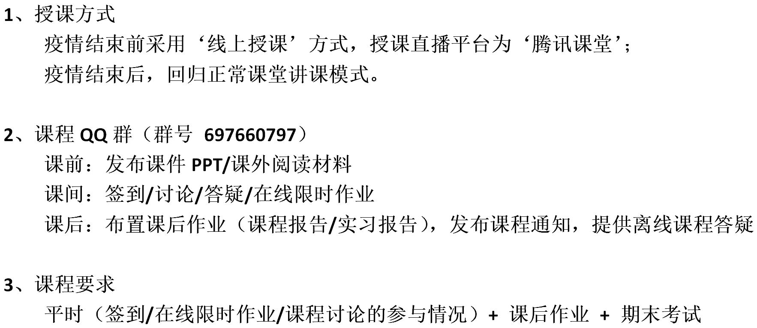
疫情防控期间的教学方式

Slide 4
参考书
Jim Gray, Andreas Reuter: Transaction Processing: Concepts and Techniques.
(中译本) 事务处理：概念与技术，机械工业出版社
Ralph Kimball, Margy Ross. The Data Warehouse Toolkit: the Complete Guide to Dimensional Modeling
W.H.Inmon, Derek Strauss, Genia Neushloss。DW2.0:下一代数据仓库的构架。机械工业出版社（王志海, 王建林, 付彬 译）

Slide 5
联系方式
柏文阳
办公室：计算机系417
电 话：15312059849
邮 箱：wyb@nju.edu.cn
杨育彬
办公室：计算机系908
邮 箱：yangyubin@nju.edu.cn

